Slide 1
Workshop „Play! With The Cloud“
Workshop 1
.hack .compile .deploy

Slide 2
Agenda
Workshop 1
Vorstellung, Erwartungshaltung
Einführung und Übersicht Cloud Computing
Workshop 2
Einarbeitung Play! Aufgabe 1 Aufgabe 2
Responsiveness → Aktoren / Async-Verarbeitung
Continuous Integration als Beispiel → verteilte Datenhaltung, etc. (CloudBees)
Workshop 3
Aktoren Aufgabe 3
Paketierung
Lastverteilung
Cloud im Großen → Heroku
Fragen, Diskussion

Slide 3
Vorstellung & Erwartungshaltung

Slide 4
Vorstellung & Erwartungshaltung
Wer wir sind
Axel Irriger
Andy Scherzinger
Ablauf Workshop 1
Herkömmliche IT Architektur
Skalierbarkeit
Cloud: Automatisierung für Flexibilisierung
Anforderungen an Cloud-betreibbare Services
Architektur eines Simple Doodles
Übersicht Play Framework und „Simple Doodle“
Was erwartet ihr von dem Workshop?

Slide 5
Einführung und Übersicht Cloud Computing

Slide 6
Herkömmliche IT Architektur & Skalierbarkeit
3-Tier / Multi-Tier Architektur
Presentation Tier
Präsentation → (G)UI
Application Tier
Geschäftslogik Logic Tier, Data Access Tier, Middle Tier
Data Tier
Datenbank Server

Slide 7

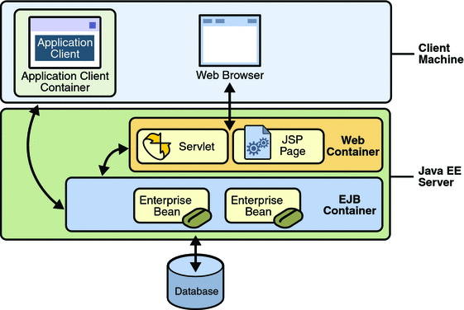
Herkömmliche IT Architektur & Skalierbarkeit
JEE Multi-Tier Architektur
http://docs.oracle.com/cd/E19226-01/820-7627/bnaaw/index.html

Slide 8
Herkömmliche IT Architektur & Skalierbarkeit
Real World Example – Lightweight EE

Slide 9
Unterschied SW-Standard ←→ SW-Cloud
SW-Standard … …
… …SW-Cloud
Bekannte Anzahl Nutzer
Bekanntes Nutzungsverhalten
Hardware wird dediziert vorgehalten → bekannt
Konfiguration statisch
Caches je nach Notwendigkeit
Design auf das Nutzungspattern
Bekannte Verschaltung von Komponenten
Unbekannte Zahl Nutzer
Unbekanntes Nutzungsverhalten
Instanzen werden flexibel hinzugefügt oder entfernt
Konfiguration komplett extern/dynamisch
Verwendung von Caches
Möglichst kurze Laufzeiten, Asynchrones Verhalten
Flexible Verschaltung von Komponenten

Slide 10
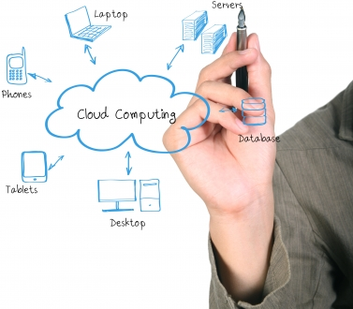
Fragen an die Cloud
Wo ist die Applikation?
Wo sind die Server?
Wo werden die Daten gespeichert?
Wo steht die Hardware?
Wie funktioniert Cloud?
Was bringt mir die Cloud?
Wie kann ich Cloud nutzen?
http://www.freedigitalphotos.net/images/Computer_Networks_g351-Cloud_Computing_Diagram_p53826.html

Slide 11
Sichten auf das Cloud Computing
Anwendung
Cloud Computing
Abrechnung
Betrieb
Infrastruktur

Slide 12
Durch die Cloud wird viel verborgen
Service
Dienst
Skalierung Lastverteilung
Plattform, verteilte Bearbeitung
Infrastruktur verteilte Datenspeicherung
Überwachung, Steuerung
Das sieht der Kunde

Slide 13
Durch die Cloud wird viel verborgen
Service
Dienst
Skalierung Lastverteilung
Plattform, verteilte Bearbeitung
Infrastruktur verteilte Datenspeicherung
Überwachung, Steuerung
Das sieht der Kunde
Nahtlose, unterbrechungsfreie Bereitstellung
Computer Grid
Das ist dazu nötig
RZ-Infrastruktur Server, SAN, Bandbreite, …

Slide 14
Durch die Cloud wird viel verborgen
Dienst
Skalierung Lastverteilung
Plattform, verteilte Bearbeitung
Infrastruktur verteilte Datenspeicherung
Überwachung, Steuerung
Das sieht der Kunde
Das ist dazu nötig

Slide 15
Cloud und klassischer Betrieb in der Übersicht
klassisches Betriebs Szenario
Cluster- betrieb
On-Premise
Cloud
On-Demand Cloud
Applikation
Datenhaltung

Slide 16
Cloud und klassischer Betrieb in der Übersicht
klassisches Betriebs Szenario
Cluster- betrieb
Virtualisierung
On-Demand Cloud
Applikation
Datenhaltung

Slide 17
Kernelemente des Cloud Computing
Lastverteilung
S
L
A
Self- Service
Komponente, Dienst, Anwendung
Plattform
Virtualisierung
Hypervisor (Mini OS)
Infrastruktur

Slide 18
Kernelemente des Cloud Computing
Verteilung der Anfragen
Steuerung durch den Anwender
Lastverteilung
S
L
A
Self- Service
Komponente, Dienst, Anwendung
Plattform
Virtualisierung
Hypervisor (Mini OS)
Infrastruktur
Steuerung und Überwachung

Slide 19
Kernelemente des Cloud Computing
Verteilung der Anfragen
Steuerung durch den Anwender
Lastverteilung
Skalierung, Parallelisierung
S
L
A
Self- Service
Komponente, Dienst, Anwendung
Auto-
mati-
sierung
Bereitstellung
Harmoni-sierung
Auto-
mati-
sierung
Plattform
Virtualisierung
Hypervisor (Mini OS)
Infrastruktur
Steuerung und Überwachung

Slide 20
Werkzeuge für die Realisierung der Cloud
Lastverteilung
Hobbit
Nagios
…
Complex Event Processing
Puppet,
Opscode Chef
Cfengine
ControlTier
MySQL, MongoDB, SharePoint
CloudFoundry, JBoss, Windows
VMWare, Cobbler, Kickstart
Xen, …
Infrastruktur
Notes:
Überwachung
Hobbit, Nagios
Bereitstellung, Automatisierung
Puppet (http://puppetlabs.com)
Opscode Chef (http://www.opscode.com/chef/)
Control Tier (http://doc36.controltier.org)
Cfengine, SmartFrog, BCFG
Plattform
Kickstart, Jumpstart, Cobbler, OpenQRM
Xen, OpenVZ, VMWare, AWS
Metering
Programmatic Event Capture
Web-Service Invocation Monitoring
Esper CEP Engine

Slide 21
Was betrachten wir in diesem Workshop?
nginx
Foreman
MySQL, MongoDB
JVM
VMWare
Infrastruktur
Notes:
Überwachung
Hobbit, Nagios
Bereitstellung, Automatisierung
Puppet (http://puppetlabs.com)
Opscode Chef (http://www.opscode.com/chef/)
Control Tier (http://doc36.controltier.org)
Cfengine, SmartFrog, BCFG
Plattform
Kickstart, Jumpstart, Cobbler, OpenQRM
Xen, OpenVZ, VMWare, AWS
Metering
Programmatic Event Capture
Web-Service Invocation Monitoring
Esper CEP Engine

Slide 22
Wie muss eine Architektur für einen Doodle aussehen?
Womit nutze ich die Anwendung? → Was bedeutet das?
Wie muss die Anwendung skalieren? → Was bedeutet das?
Wie erfolgt die Datenhaltung? → Was bedeutet das?
Wie erfolgt die Bereitstellung? → Was bedeutet das?

Slide 23

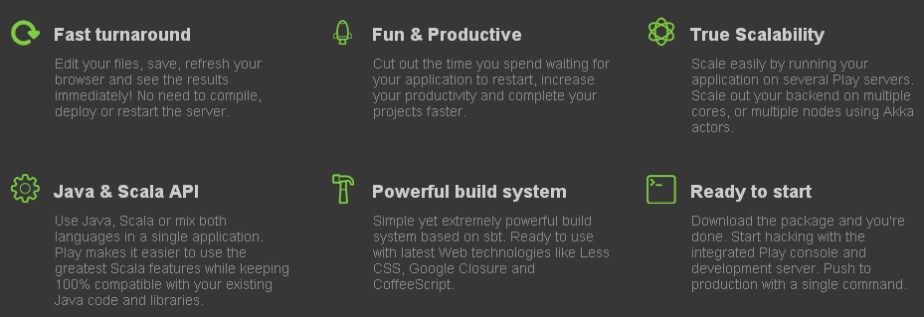
Womit arbeiten wir heute?

Slide 24

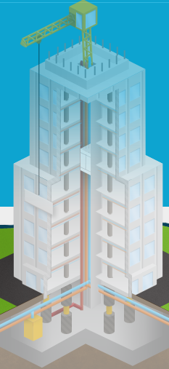
Der Typesafe-Stack
Play
Fokus
Akka
Scala
Java Virtual Machine

Slide 25

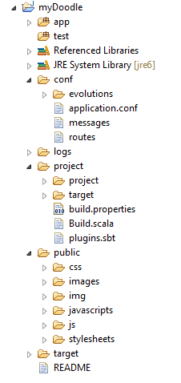
Das Play!-Framework
Convention over Configuration
play new
play run
Einheitliches Projekt-Layout
Kurze Roundtrip-Zyklen (automatische Übernahme von Code-Änderungen)

Slide 26
Ein Play!-Projekt
+ Twitter Bootstrap
Quelltext und Test-Klassen
Konfiguration für die Applikation
Konfiguration für den Build
öffentliche Ressourcen

Slide 27
Ein erster Blick auf den Doodle
Installation vmWare Player
Installation OpenSuse Image
Startet die virtuelle Maschine
Öffnet ein Terminal
Wechsel in das Verzeichnis cd /home/msg/workshop/git/Local Git/Informatiktage2013
Ruft auf foreman start
Öffnet einen Browser → http://localhost:5000
Ausprobieren.

Slide 28
Axel Irriger Andy Scherzinger
GB Telecommunications & Media Lead IT Consultants
axel.irriger@msg-systems.com andy.scherzinger@msg-systems.com
www.msg-systems.com
.hack .compile .deploy

